Slide 1
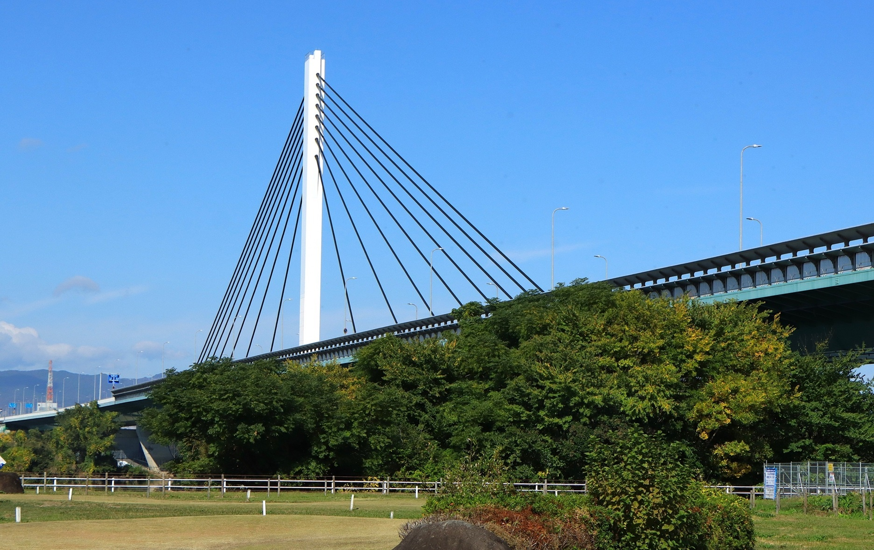
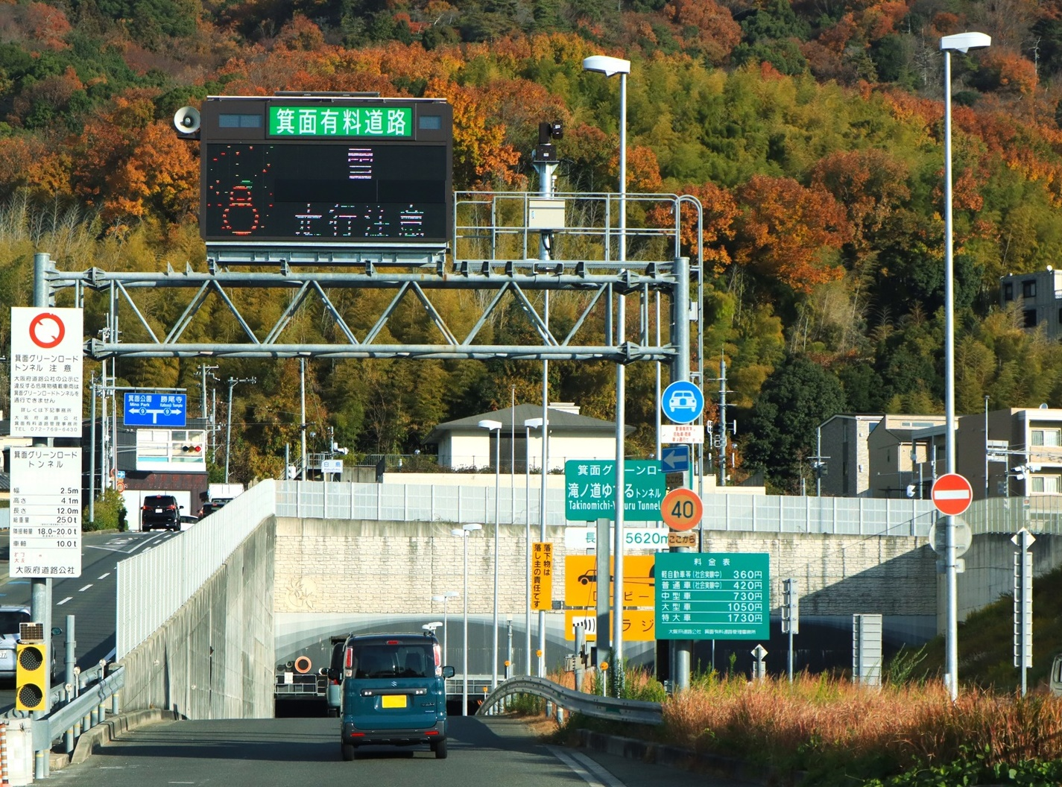
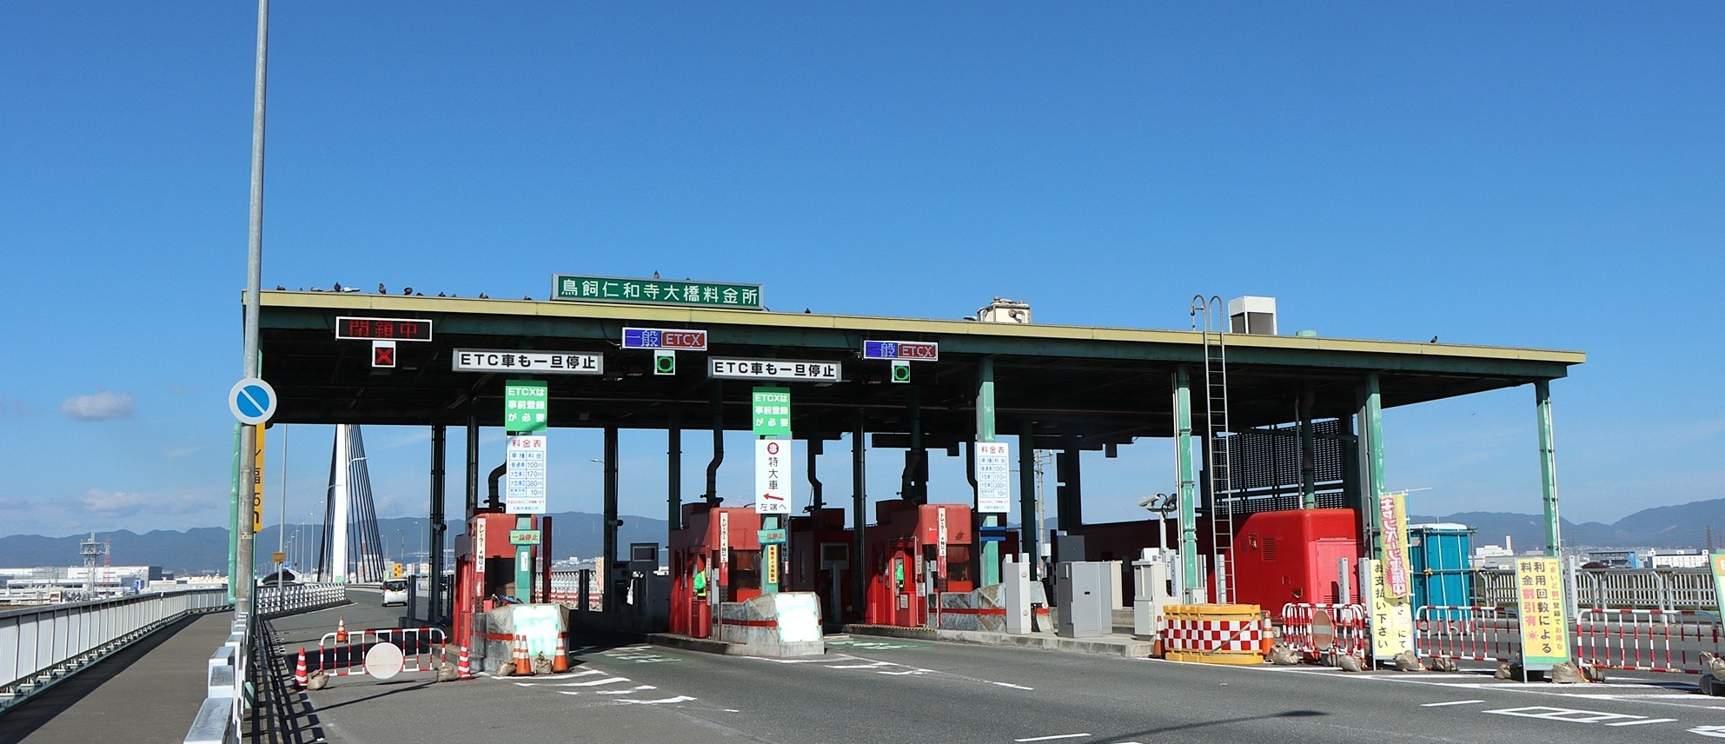
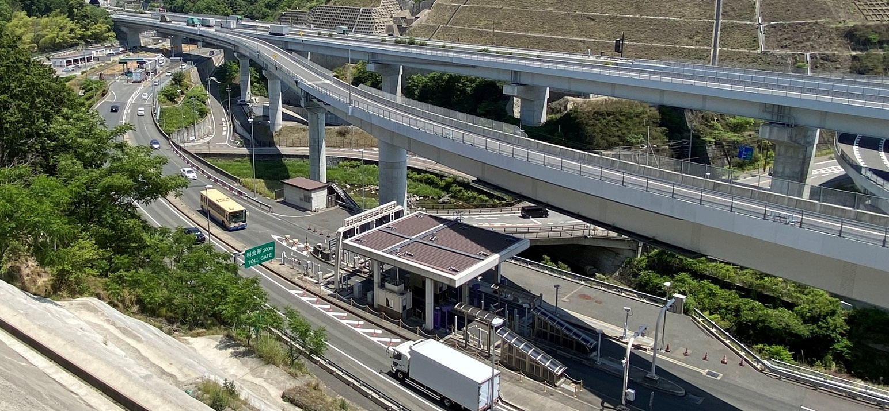
大阪府道路公社中期経営計画(2026年度～2028年度) [案]
鳥飼仁和寺大橋有料道路
箕面有料道路（箕面グリーンロード）
２０２６年３月
資料１
大阪府道路公社
Osaka Prefectural Road Public Corporation

Slide 2
目 次
大阪府道路公社
Osaka Prefectural Road Public Corporation
Ⅰ はじめに・・・・・・・・・・・・・・・・・・・・・・・・・・・・・・・・・・・・・・ １
Ⅱ 管理路線の概要・・・・・・・・・・・・・・・・・・・・・・・・・・・・・・・・・・・ ２
交通量の推移・・・・・・・・・・・・・・・・・・・・・・・・・・・・・・・・・・・ ３
Ⅲ 「中期経営計画2022-2025」の振り返り ・・・・・・・・・・・・・・・・・・・・・・・・ ４
Ⅳ 中期経営計画の基本方針・・・・・・・・・・・・・・・・・・・・・・・・・・・・・・・ ６
Ⅴ 基本方針に基づく行動計画・・・・・・・・・・・・・・・・・・・・・・・・・・・・・・ ７
基本方針１．道路の安全・安心・快適性の確保・・・・・・・・・・・・・・・・・・・・ ８
行動計画①．計画的な点検や維持補修の実施・・・・・・・・・・・・・・・・・・・・ ８
行動計画②．お客様が快適にご利用できる道路サービスの提供・・・・・・・・・・・・ ９
行動計画③．誤進入(逆走)対策・・・・・・・・・・・・・・・・・・・・・・・・・・１０
行動計画④．防災訓練の実施・・・・・・・・・・・・・・・・・・・・・・・・・・・１１
行動計画⑤．箕面有料道路のＡＩカメラ導入・・・・・・・・・・・・・・・・・・・・１２
行動計画⑥．鳥飼仁和寺大橋有料道路の大阪府への引継ぎ・・・・・・・・・・・・・・１３
行動計画⑦．箕面有料道路のＥＴＣ専用化を推進・・・・・・・・・・・・・・・・・・１４
基本方針２．持続可能な公社経営の推進・・・・・・・・・・・・・・・・・・・・・・・１５
行動計画⑧．知名度向上・利用促進・・・・・・・・・・・・・・・・・・・・・・・・１５
行動計画⑨．コスト縮減(その１)・・・・・・・・・・・・・・・・・・・・・・・・・１６
行動計画⑨．コスト縮減(その２)・・・・・・・・・・・・・・・・・・・・・・・・・１７
行動計画⑩．建設費返済の着実な実行・・・・・・・・・・・・・・・・・・・・・・・１８
Ⅵ まとめ・・・・・・・・・・・・・・・・・・・・・・・・・・・・・・・・・・・・・・・１９
【参考】償還見通し（各路線の料金徴収期間満了時まで） 2026年３月時点・・・・・・・・・・２０

Slide 3
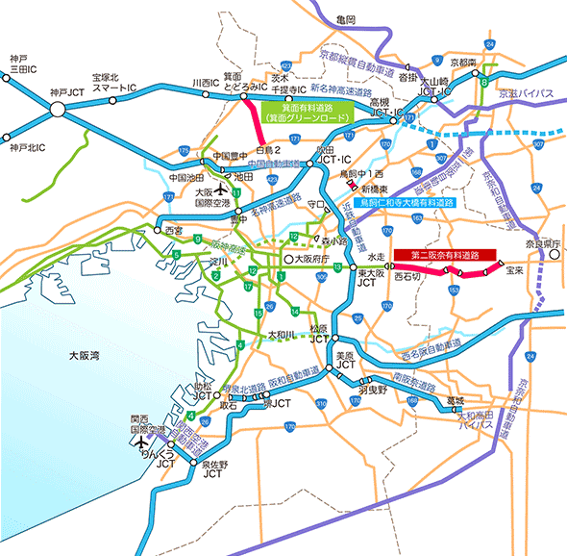
Ⅰ はじめに
大阪府道路公社
●公社路線の位置図
Osaka Prefectural Road Public Corporation
大阪府道路公社（以下「公社」という。）は、1983年の設立以来、有料道路の建設及び管理を通じて、幹線道路網の整備促進と交通の円滑化を図り、大阪・関西地域の発展に寄与してきました。これまでに、鳥飼仁和寺大橋有料道路、堺泉北有料道路、第二阪奈有料道路、南阪奈有料道路、箕面有料道路の５路線を建設し、その管理運営を担ってまいりました。
このうち、堺泉北有料道路、南阪奈有料道路、第二阪奈有料道路の３路線は西日本高速道路株式会社へ移管され、関西圏における高速道路ネットワークの一体的な形成に 資するものとなっています。現在、公社は、淀川を渡る 広域幹線である鳥飼仁和寺大橋有料道路と、新名神高速道路と大阪都心部を直結している箕面有料道路の２路線を 管理し、2024年度には、年間約810万台のお客様に道路サービスを提供しています。
鳥飼仁和寺大橋有料道路については、2027年に料金徴収期間の満了を迎える予定であり、現行基準に対応した耐震対策が必要であるため、現在は耐震補強工事を実施しています。箕面有料道路については、供用開始から18年が経過し、電気・機械設備などの老朽化が顕在化していることから、設備更新を計画的に進めていく必要があります。
このように、公社が担う役割は、道路の安全性・信頼性を確保しつつ、お客様に対して安定的かつ快適なサービスを提供することにあります。新たな中期経営計画を策定するにあたっては、①道路の安全・安心・快適性の確保、②持続可能な公社経営の推進を基本方針とし、道路サービスの向上と経営改善に取り組んでまいります。
箕面有料道路
鳥飼仁和寺大橋有料道路
3
第二阪奈有料道路
2019.4 西日本高速道路
株式会社へ移管
堺泉北有料道路
2018.4 西日本高速道路
株式会社へ移管
南阪奈有料道路
2018.4 西日本高速道路
株式会社へ移管

Slide 4
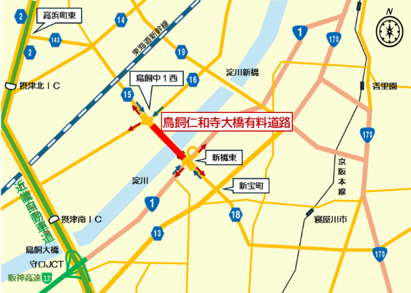
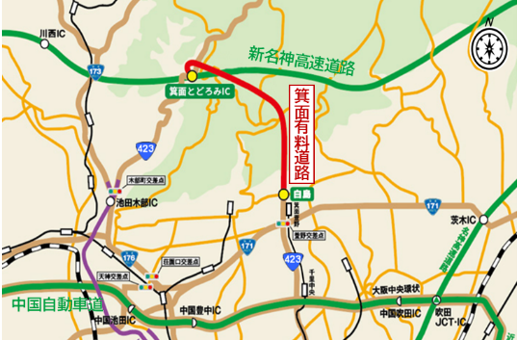
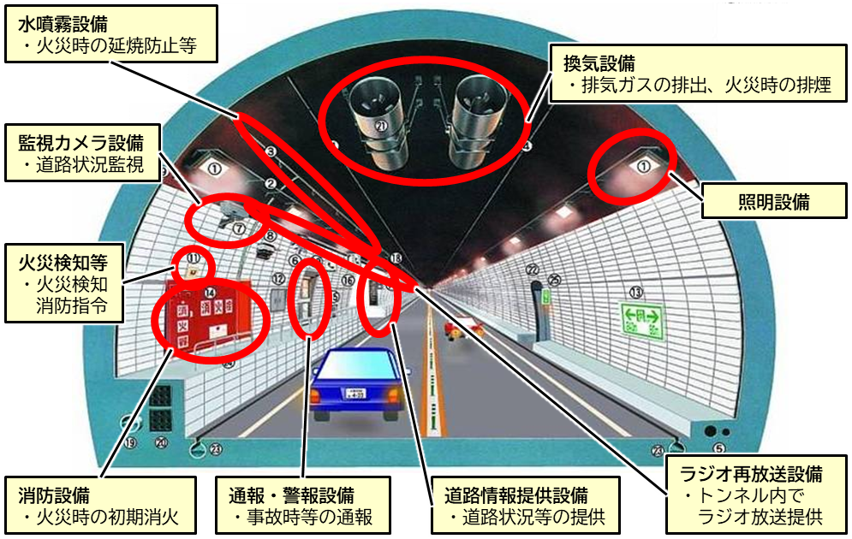
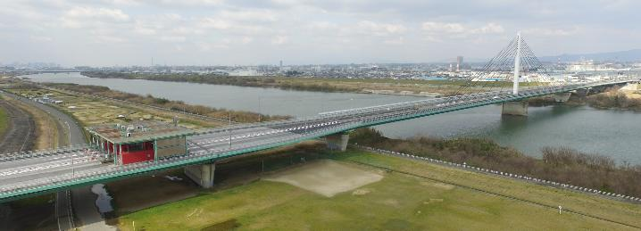
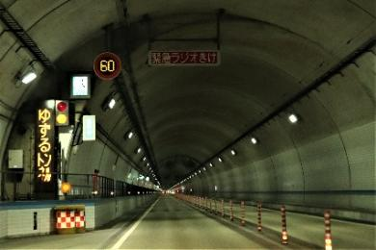
Ⅱ 管理路線の概要
大阪府道路公社
Osaka Prefectural Road Public Corporation
●鳥飼仁和寺大橋有料道路
●箕面有料道路
淀川左右岸を結ぶ鳥飼大橋などの交通混雑の緩和と北大阪・東大阪地域の交通利便性向上に寄与します。現在、災害時に緊急交通路として避難所などに物資を運ぶ役割を果たすため、耐震補強工事を 実施しています。
国土軸である新名神高速道路と大阪都心部を結ぶ重要な道路で、災害発生時には広域緊急交通路に指定されています。トンネルには最高レベルの防災設備を設置しており、老朽化が進んでいるため、設備の更新を早期に進めることが不可欠です。
■路線延長：０．７ｋｍ
■事 業 費：１０２億円
■車 線 数：４車線
■料金徴収期間：１９８７年２月２８日～２０２７年２月２７日
■路線の位置図：
■路線延長：６．８ｋｍ（トンネル部分５．６ｋｍ）
■事 業 費：５０１億円
■車 線 数：暫定２車線
■料金徴収期間：２００７年５月３０日～２０４７年５月２９日
■路線の位置図：
トンネル坑内(対面通行)
鳥飼仁和寺大橋有料道路の全景
トンネル設備概要

Slide 5
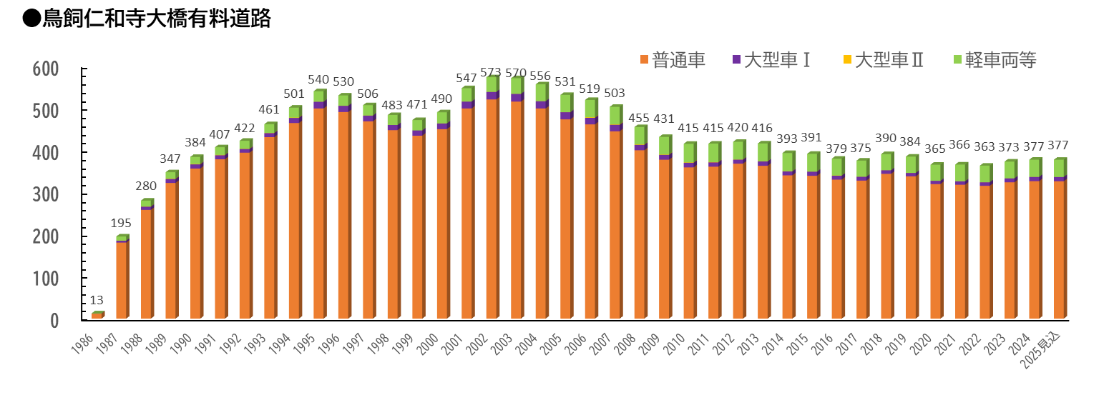
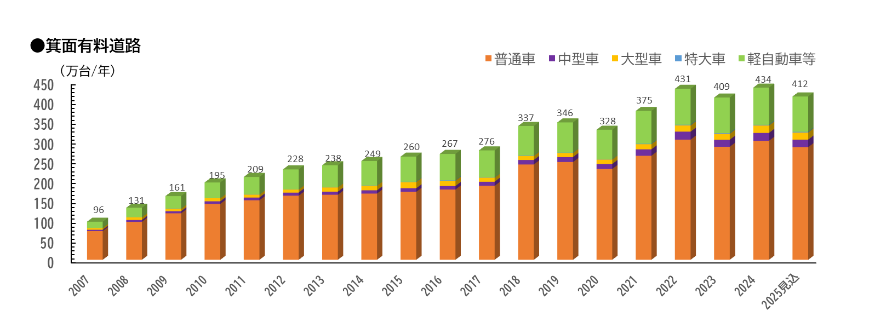
交通量の推移
大阪府道路公社
Osaka Prefectural Road Public Corporation
(万台/年)
供用開始以降、交通量は増加し、最も多かった時期には年間の利用台数が約570万台に達しました。近年では年間約370万台前後で推移しています。
(年度)
周辺における物流施設や住宅の開発が進んでいることから、交通量は増加傾向です。
(年度)

Slide 6
Ⅲ 「中期経営計画2022-2025」の振り返り
大阪府道路公社
Osaka Prefectural Road Public Corporation
《取組み状況》
項目 |  | 主な実施内容(2022-2025) | 実施 状況
コスト縮減 | 維持管理方法 | ＬＥＤ照明導入、橋梁点検車活用、ＥＴＣＸ導入に伴う回数券廃止と収受体制見直し、深夜帯要員削減、パトロール車のリース化、清掃回数の集約、排風機運転時間の短縮など、業務の効率化を推進。 | 〇
 | 入札・契約 | 新電力参入の枠組みは既に整備済。ＥＴＣ関連の中央処理及び設備保守業務については、事務の集約化を目的として西日本高速道路株式会社と委託契約を締結。 | 〇
利用促進 | 各種タイアップ キャンペーン | 2022・2023年度に、関係機関と連携してイベントやキャンペーンを展開し、箕面有料道路の トンネルの愛称を決定するとともに、近畿圏内の５道路公社と広域キャンペーンを実施。 | ○
 | 営業活動 | 物流事業者向けにトラック協会等への営業活動、リーフレットの配布・設置、ホームページやＹｏｕＴｕｂｅによる情報発信を実施。さらに、近隣市のイベントや商業施設でのキャンペーン、広報看板・横断幕の設置、ネットワーク型ＥＴＣを保有する他の道路公社との普及促進策の検討や国への要望活動など、キャッシュレス化と利用促進に向けた多面的な取組みを展開。 | ○
 | ホームページでの情報 発信・魅力向上 | Ｘ・Ｉｎｓｔａｇｒａｍ・ＹｏｕＴｕｂｅを通じて約360件の情報を発信し、箕面の夜間通行止め時の作業状況なども紹介。ホームページには、近隣自治体や観光協会のリンクを掲載。 | ○
 | 関係機関と 連携した取組み | 2022年度に管理道路を対象とした写真コンテストを実施し、入賞作品を府立中央図書館に展示。毎年度、近隣の小学生を対象にトンネル見学会を開催するなど、教育施設とも連携。 | ○
 | ＰＲ活動 | リーフレットをサービスエリアや府北部の駅・バス待合所に設置し、市民祭や各種イベント でも配布することで公社のＰＲを実施。2025年度には、ＳＮＳを活用したアンケート調査に加え、 管理道路近隣の亀岡・南丹方面の観光案内もイベントで配布。 | ○
 | 道路サービスの向上 | 2024年度に誤進入防止の案内標識を設置し、さらなる対策について警察と協議を進行中。道路情報板による通行止め等の周知に加え、ＥＴＣＸの更なる普及に向けた調査・広報・支援策を実施。過去４年間で約240件の交通情報をＸで発信。 | ○
ＤＸの推進 | 利用者サービスの向上 | 災害時の通行止め時間の短縮に向けて2025年度からドローンによる高所点検を実施。トンネル内の安全性向上に向けて、ＡＩカメラの導入を検討。監視画面共有のためのタブレットは、2026年度以降に導入を予定。 | △
 | 経営の効率化 | 工場・現場確認に遠隔臨場を導入し、ＷＥＢ会議環境を整備。事務処理は電子決裁化を進め、ＲＰＡ^{(※2)}導入は費用対効果を踏まえ検討中。オンライン入金機導入により集金業務の効率化を実現 | ○
^{(※1)}
≪実施状況≫〇：計画通り実施、△：一部実施
（※1）ＤＸ：デジタルトランスフォーメーション、(※２)ＲＰＡ：ロボティック・プロセス・オートメーション

Slide 7
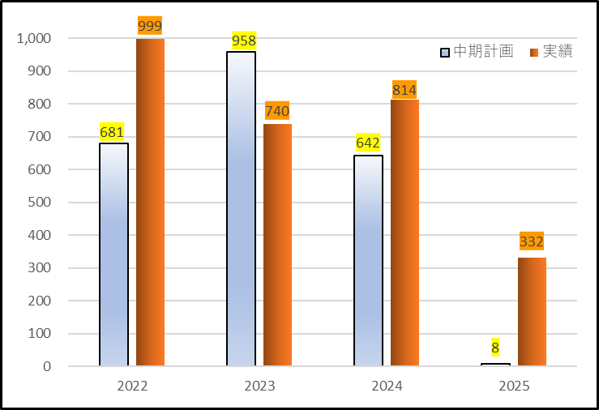
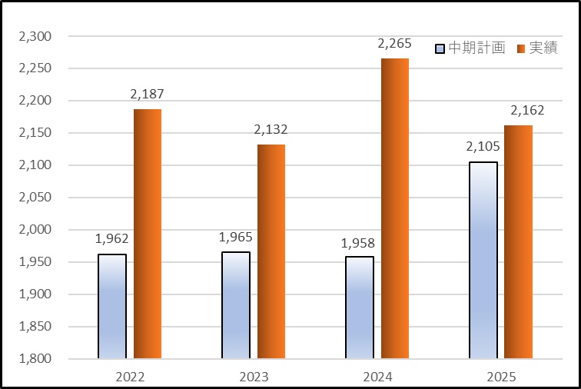
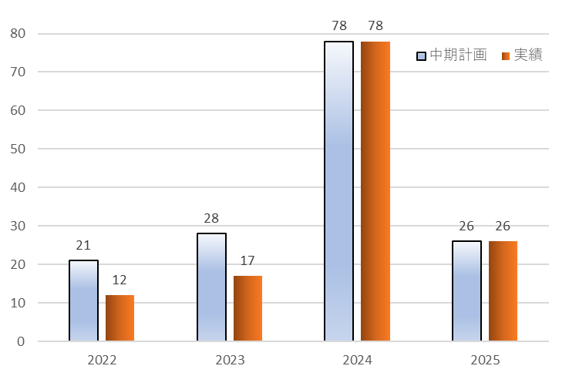
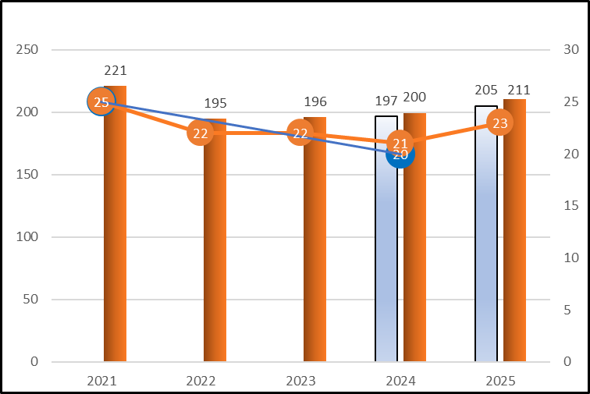
Ⅲ 「中期経営計画2022-2025」の振り返り
大阪府道路公社
Osaka Prefectural Road Public Corporation
《計画と実績》
(百万円)
償還準備金等繰入額
(百万円)
料金収入
※2025実績は見込値
※2025実績は見込値
5.96億円の積立増を達成しました。
『計画 計22.89億円⇒実績 計28.85億円』
全ての年度において、実績が計画値を上回りました。
(年度)
0
(年度)
(百万円)
コスト縮減額
(百万円)
人件費・職員定数
(人)
中期計画 実績
※2025実績は見込値
※2025実績は見込値
2022年度と2023年度は燃料価格の高騰により、新電力事業者の経営が悪化し、電力調達方式の見直しが不可能となったため、計画値を下回る結果となりました。
2024年度と2025年度は、中期計画策定(2022年)以降、老朽化が著しい箕面の非常用設備更新を前倒しして実施する必要が生じたこと等により、人員を追加し、計画値を上回りました。
(年度)
(年度)

Slide 8
Ⅳ 中期経営計画の基本方針
大阪府道路公社
Osaka Prefectural Road Public Corporation
公社のミッション
公社は、道路公社及び有料道路制度を定めた道路整備特別措置法に基づき事業を実施しており、安全・安心で利便性の高い道路サービスを提供することを第一に、料金収入から維持管理費を 差し引いた額で建設費を返済します。
ミッションを踏まえ、2026年度から2028年度にわたる ３カ年の中期経営計画の基本方針を策定します。
中期経営計画の基本方針
１．道路の安全・安心・快適性の確保
２．持続可能な公社経営の推進
24時間365日、安全かつ安心してご利用 いただけるよう計画的な維持補修を実施するとともに、交通情報の提供や照明のＬＥＤ化による視認性の向上など、質の高い道路サービス提供に取り組みます。
利用促進とコスト縮減を進めるとともに、安定的な財務運営を図り、着実な建設費の 返済を推進します。
基本方針に基づき、具体的な行動計画を策定します。

Slide 9
Ⅴ 基本方針に基づく行動計画
大阪府道路公社
Osaka Prefectural Road Public Corporation
基本方針及び行動計画の構成は以下のとおりです。
基本方針 | 行動計画
１．道路の安全・安心・ 快適性の確保 | ①．計画的な点検や維持補修の実施
 | ②．お客様が快適にご利用できる道路サービスの提供
 | ③．誤進入(逆走)対策
 | ④．防災訓練の実施
 | ⑤．箕面有料道路のＡＩカメラ導入
 | ⑥．鳥飼仁和寺大橋有料道路の大阪府への引継ぎ
 | ⑦．箕面有料道路のＥＴＣ専用化を推進
２．持続可能な公社 経営の推進 | ⑧．知名度向上・利用促進
 | ⑨．コスト縮減
 | ⑩．建設費返済の着実な実行

Slide 10




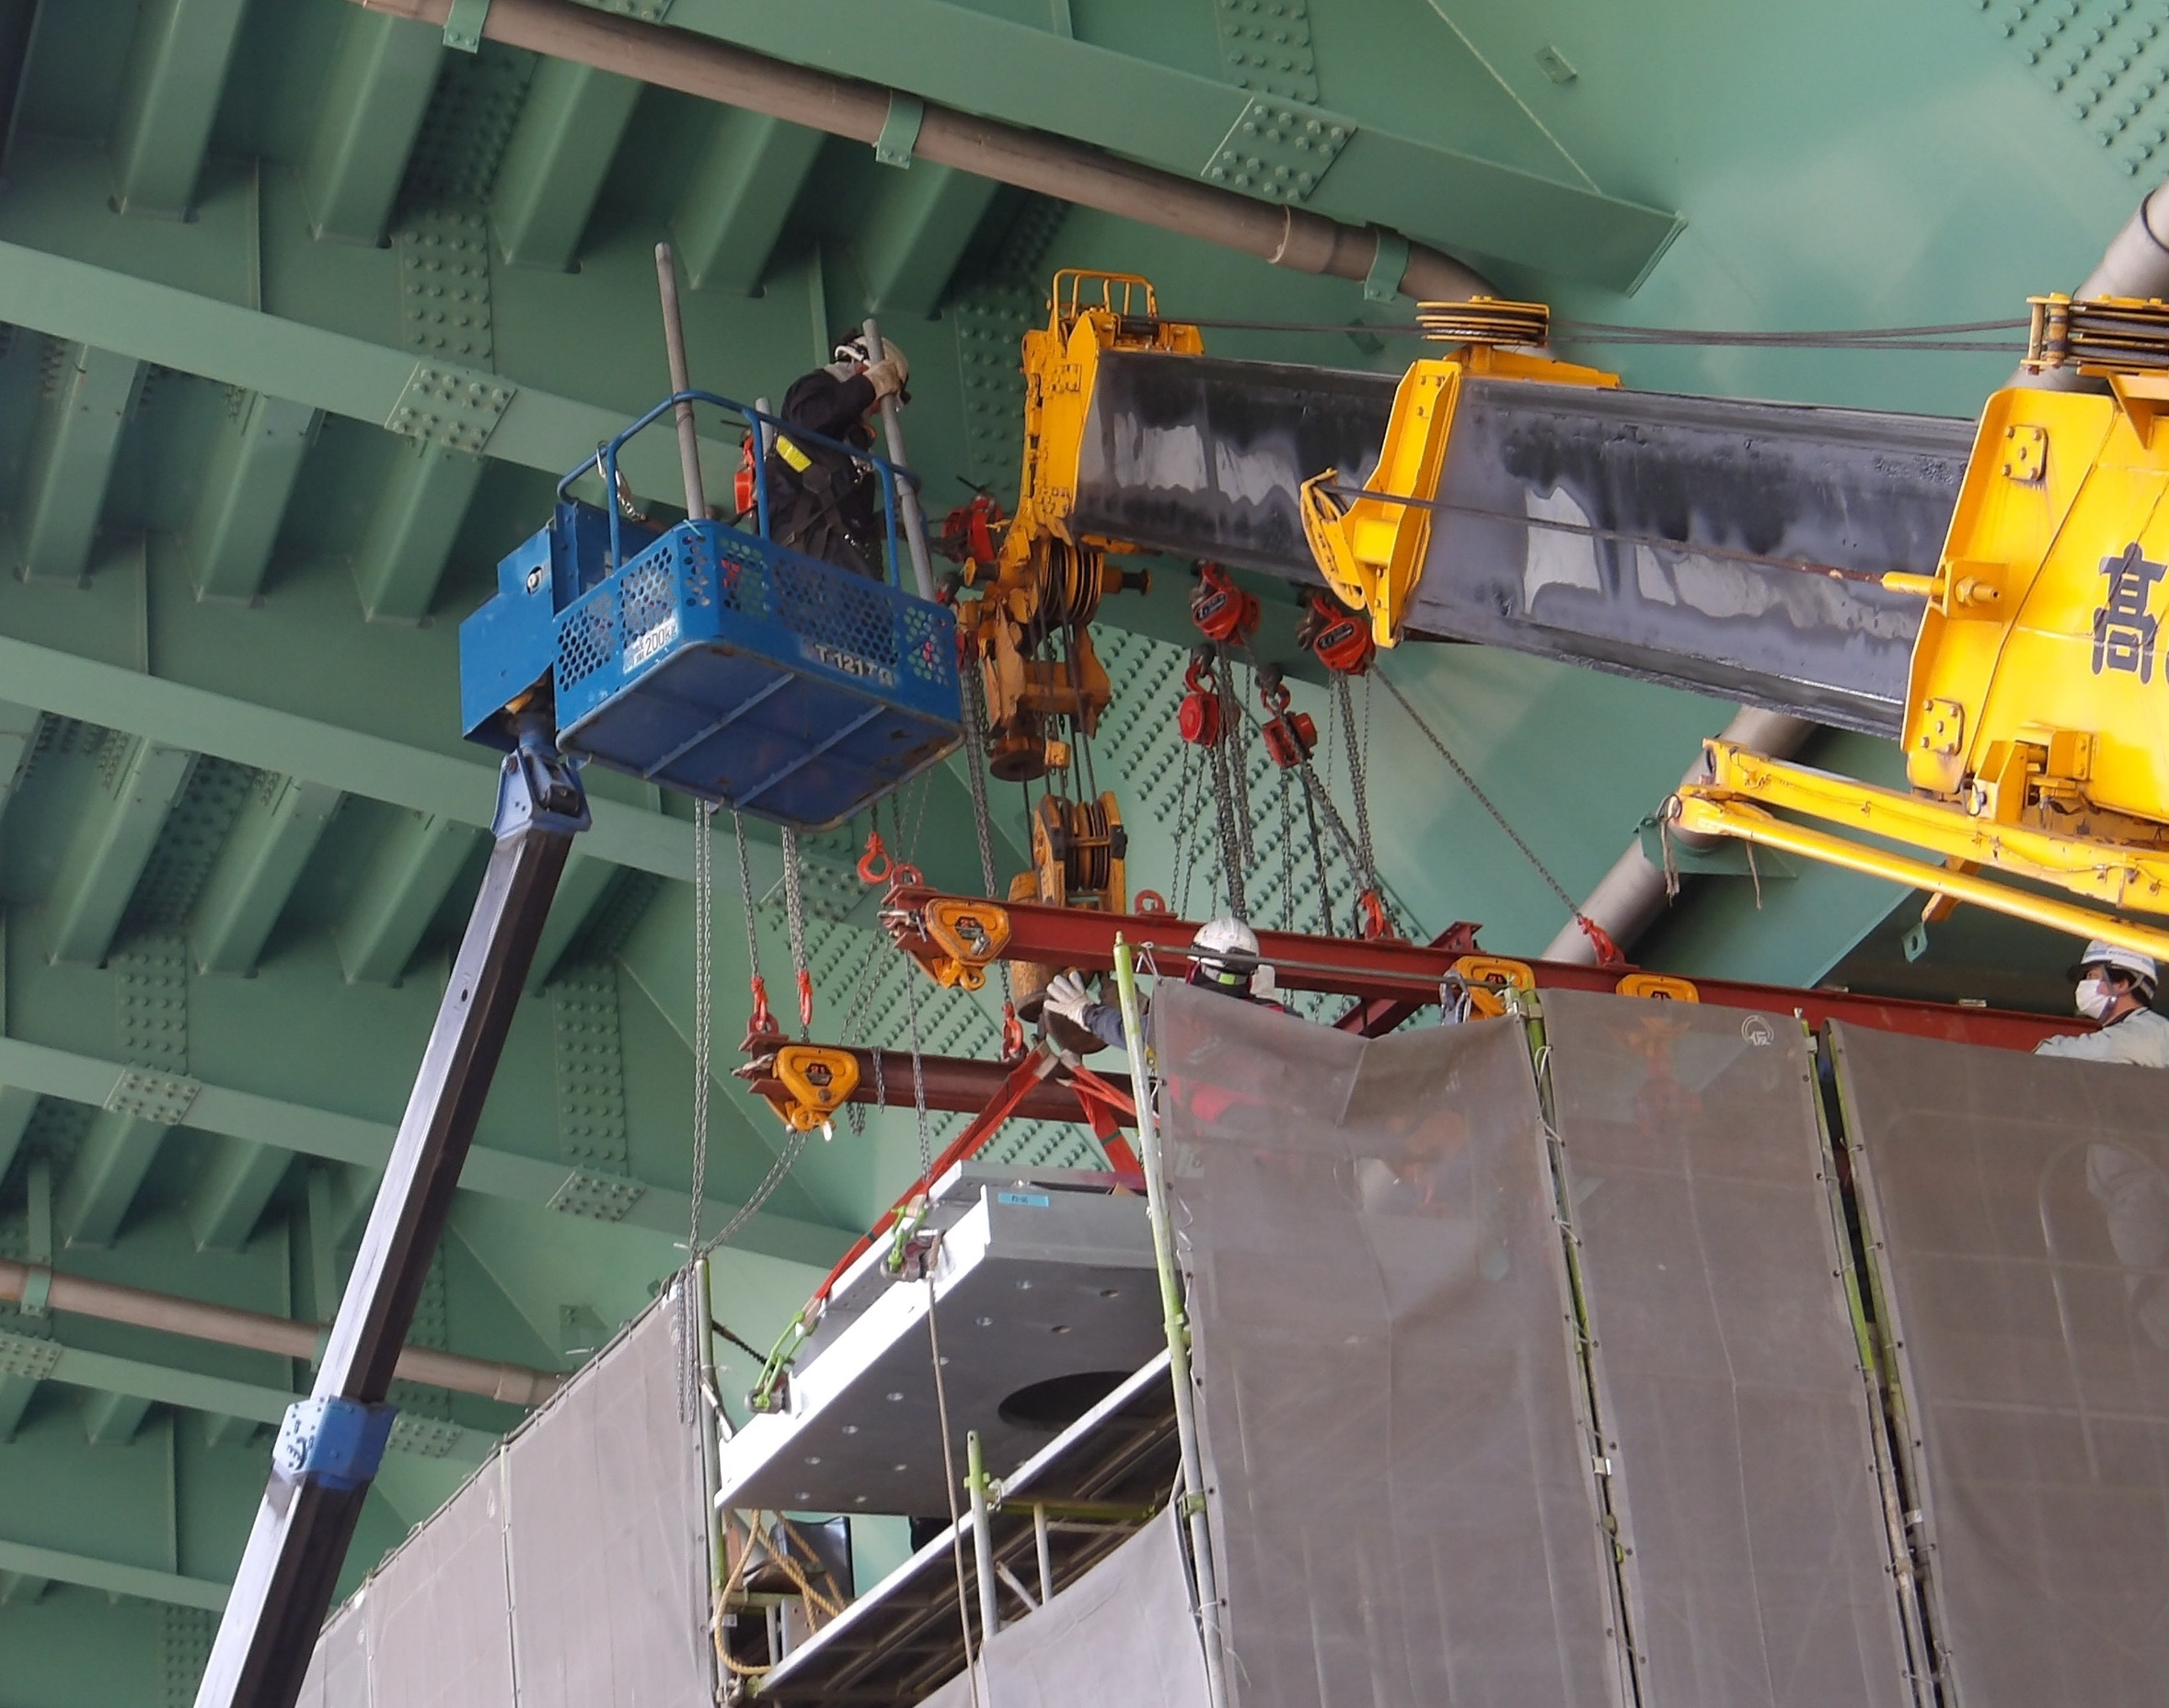
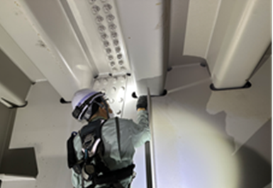
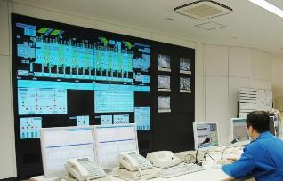
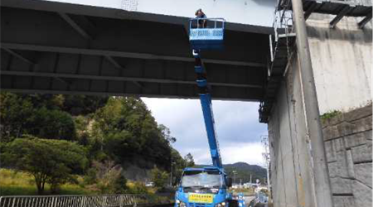
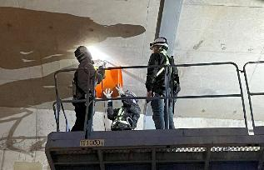
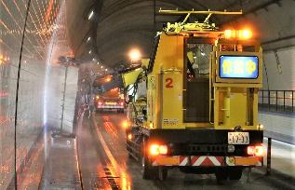
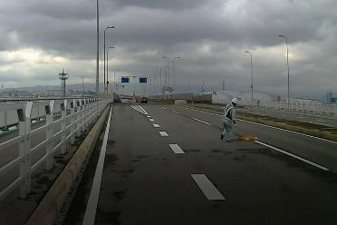
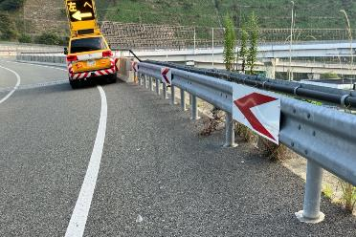
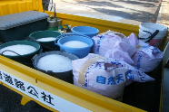
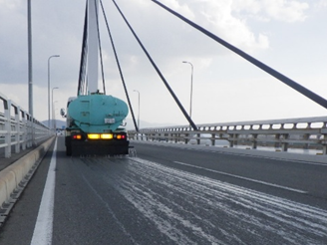
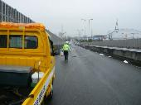
基本方針１．道路の安全・安心・快適性の確保
大阪府道路公社
Osaka Prefectural Road Public Corporation
行動計画
①．計画的な点検や維持補修の実施
計画的な点検を通じて現地の状況に応じた更新・補修を実施し、安全・安心の確保に努めるとともに、
日常パトロールや道路清掃などの維持管理を着実に実施します。
●計画的な点検・補修と橋梁耐震補強工事≪鳥飼≫
●電気機械設備の更新と橋梁等の計画的な点検・補修≪箕面≫
2027年２月の料金徴収期間満了までに耐震補強工事及び橋梁補修工事を完了します。
老朽化した設備の更新に取り組みます。
《本計画期間内に実施する主な工事等》
《本計画期間内に実施する主な工事等》
工事内容 | 2024年度 | 2025年度 | 2026年度
橋梁耐震補強 橋梁補修等
工事内容 | 2025年度 | 2026年度 | 2027年度 | 2028年度 | 以降
トンネル設備更新 監視制御設備 火災検知器等防災設備 消防用無線設備 その他設備 トンネル・橋梁点検 舗装等補修
耐震補強
橋梁補修(例)
監視制御設備の更新
橋梁点検
トンネル構造物補修
●日常維持管理≪共通≫
お客様に、24時間365日、安全で安心してご利用いただける道路サービスを提供するとともに、毎年度、管理上の瑕疵に起因する事故ゼロの達成をめざします。
道路清掃(鳥飼・箕面)
落下物の処理対応(鳥飼・箕面)
パトロール状況(鳥飼・箕面)
凍結防止剤散布(鳥飼・箕面)

Slide 11
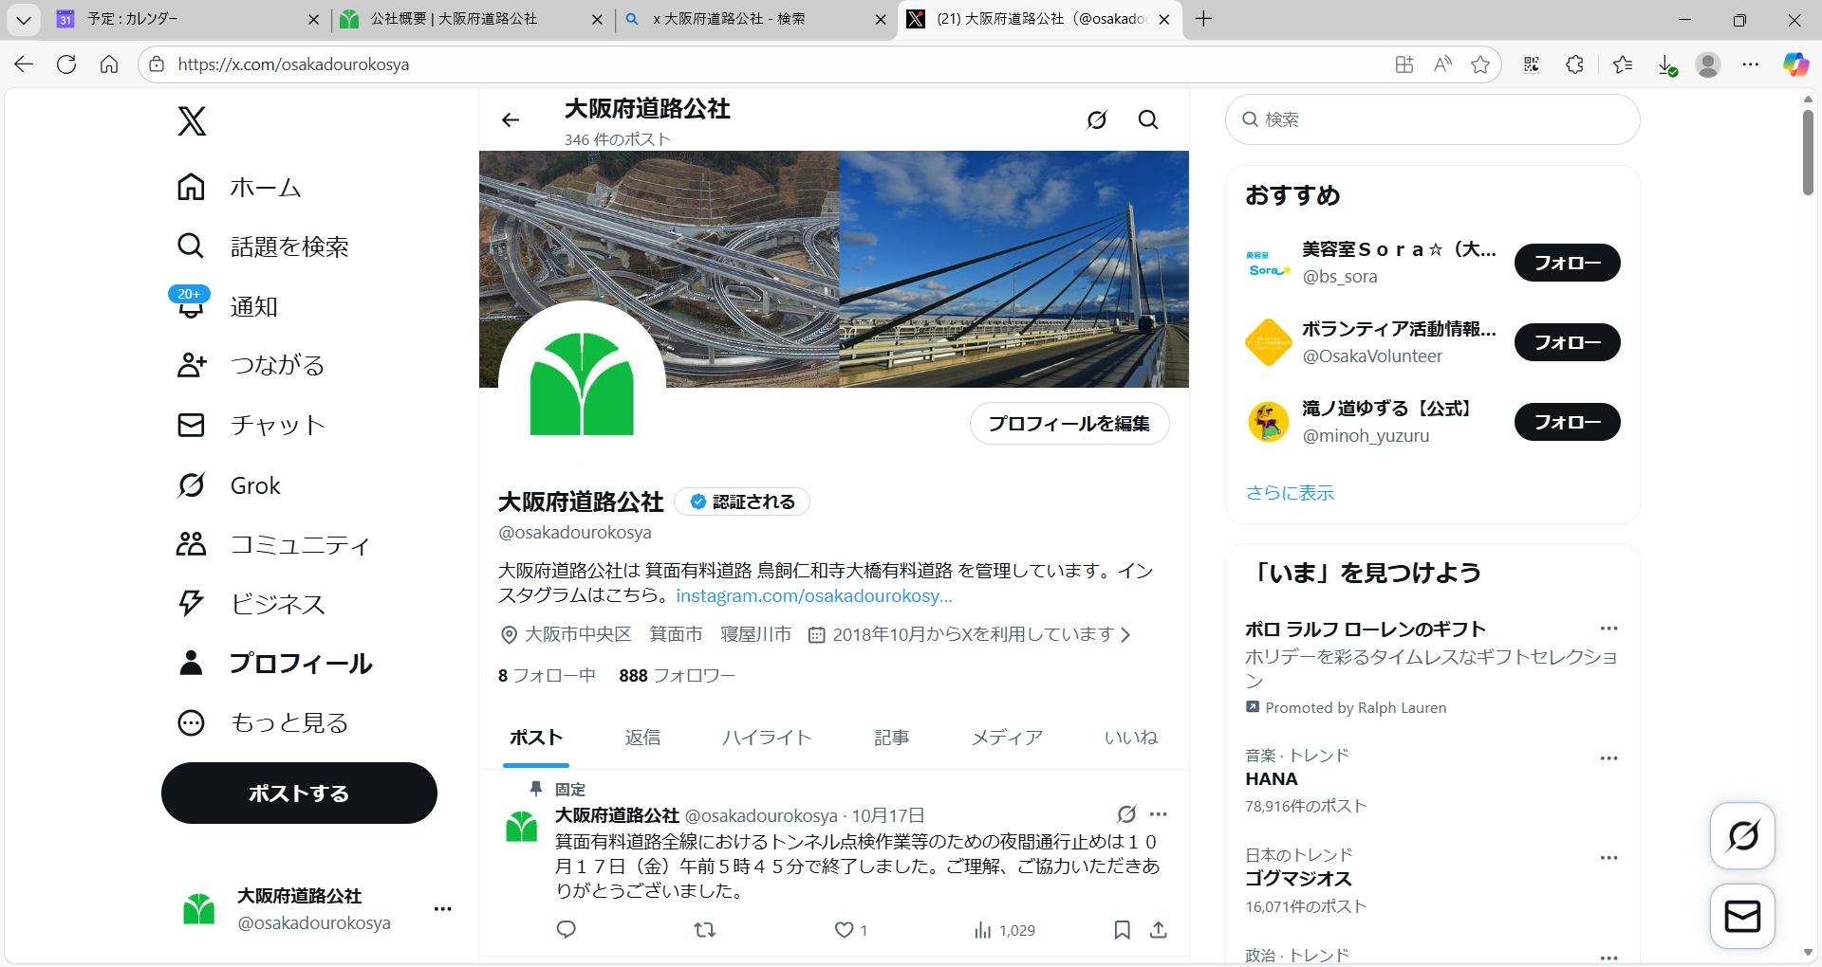
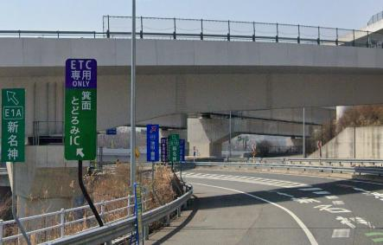
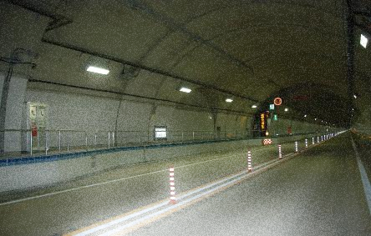
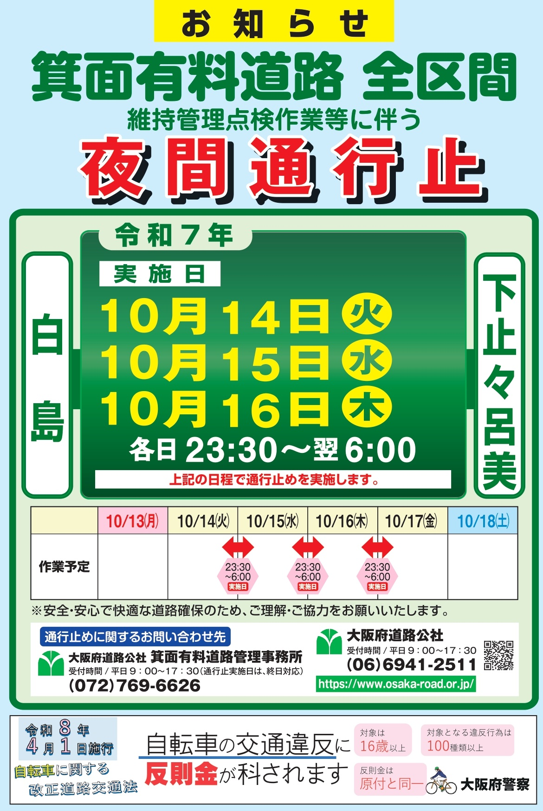
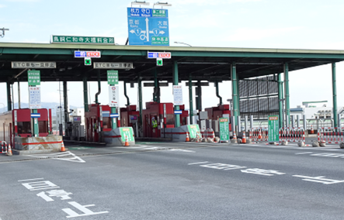
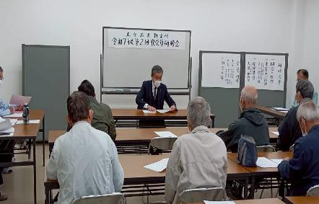
基本方針１．道路の安全・安心・快適性の確保
大阪府道路公社
Osaka Prefectural Road Public Corporation
行動計画
②．お客様が快適にご利用できる道路サービスの提供
適切な交通情報の発信や照明のＬＥＤ化による視認性の向上などによる質の高い道路サービスの提供に取り組みます。
●お客様への情報発信
●質の高い道路サービスの提供
ＳＮＳを活用した情報発信の充実や通行止めに関する事前周知に、引き続き取り組みます。
案内標識の設置による安全性の向上や交通の円滑化、照明のＬＥＤ化による視認性の向上、料金収受員による丁寧で親切な対応を通じて、お客様に安心してご利用いただけるよう努めるとともに、各種割引にも引き続き取り組みます。
渋滞情報の即時発信(鳥飼・箕面)
案内標識の充実(鳥飼・箕面)
トンネル内の照明ＬＥＤ化(箕面)
※2027年2月まで
料金収受員の接遇向上を目的とした
定期研修の実施(鳥飼・箕面)
ＥＴＣＸ(鳥飼)
≪キャッシュレス・多頻度割引≫
夜間通行止め事前周知チラシ(箕面)
『ETCX』:低コスト導入可能な「ETC 多目的利用サービス」の一環。「ネットワーク型 ETC 技術」 を活用した新しいキャッシュレス決済サービス

Slide 12
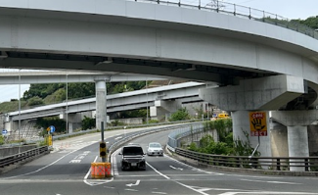
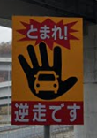
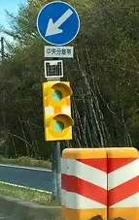
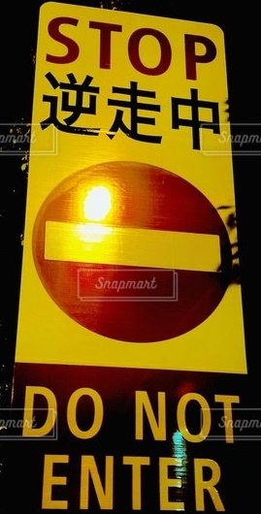
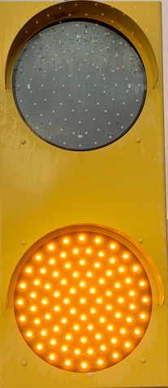
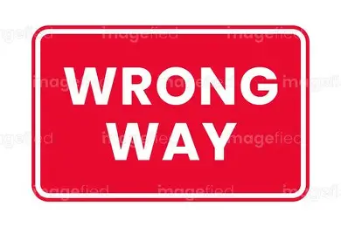
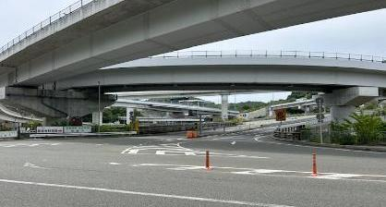
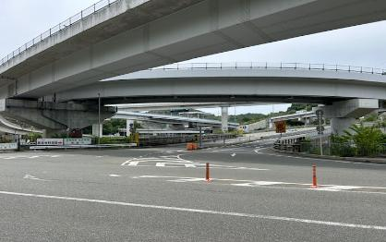
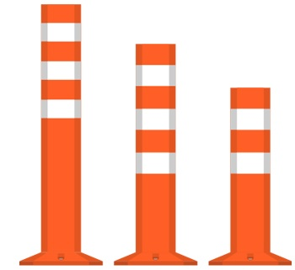
基本方針１．道路の安全・安心・快適性の確保
大阪府道路公社
Osaka Prefectural Road Public Corporation
行動計画
③．誤進入(逆走)対策
様々な誤進入(逆走)対策を行っていますが、更なる対策を講じることで、逆走事案ゼロをめざします。
●現在の誤進入(逆走)対策
●更なる誤進入(逆走)対策の実施及び検討
逆走を防止する標識の設置や、誤進入を防ぐための車線分離標の設置などを行っています。
走行車線を示す標識の追加や路面標示の改善を行うとともに、外国人にも理解しやすい標識の設置について検討を行います。
㋐障害物
表示灯設置
㋑標識設置
㋐標識追加設置
㋑外国人にも理解しやすい標示の検討
㋒車線分離標
設置
路面標示補修
車線分離標追加設置
㋒車線分離標・路面標示の改善・向上

Slide 13
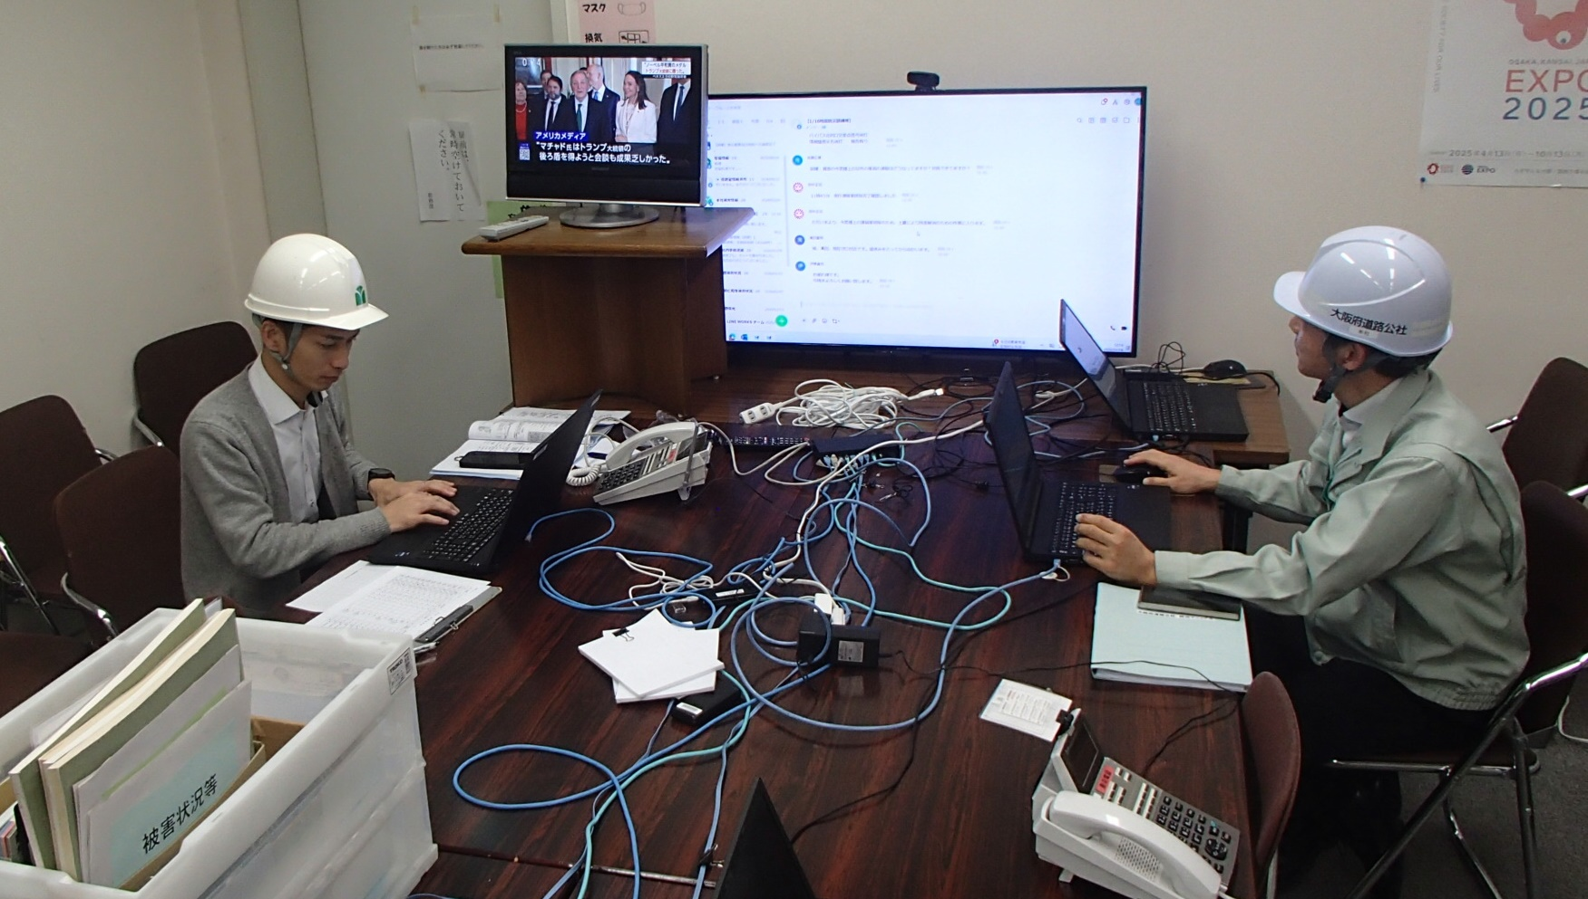
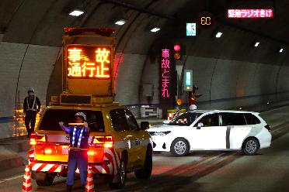
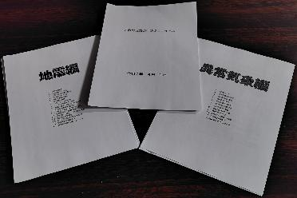
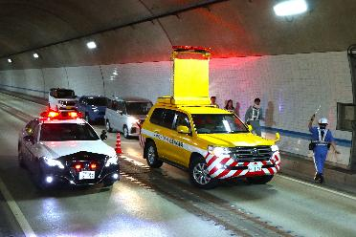
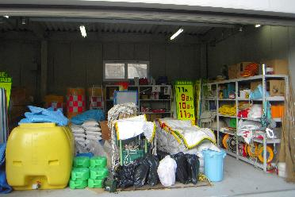
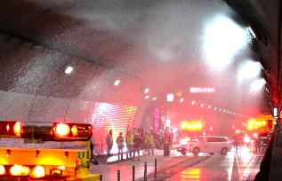
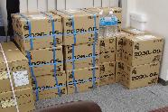
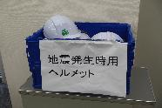




基本方針１．道路の安全・安心・快適性の確保
大阪府道路公社
Osaka Prefectural Road Public Corporation
行動計画
④．防災訓練の実施
大規模地震や事故を想定した訓練を実施し、発災時の被害軽減に向けた対応力の向上に取り組みます。
●地震訓練
●トンネル事故想定訓練≪箕面≫
災害発生時に、管理する２路線において迅速な対応が可能と なるよう、危機管理体制の充実・強化に引き続き取り組みます。
箕面有料道路におけるトンネル内の安全確保のため、秋の通行止め期間中に、大阪府警察及び箕面市消防本部と連携し、トンネル内火災の発生を想定した防災訓練を引き続き実施します。
初動体制の確認
パトロール隊初動対応
防災マニュアルの策定
大阪府警察との連携
必要資材保管状況
消化活動(水噴霧トンネル設備)
防災備蓄品など
箕面市消防本部との連携
道路啓開作業

Slide 14








基本方針１．道路の安全・安心・快適性の確保
大阪府道路公社
Osaka Prefectural Road Public Corporation
行動計画
⑤．箕面有料道路のＡＩカメラ導入
安全管理の一層強化に向け、逆走や歩行者の誤進入といった重大事故につながる事象を即時検知することが
できるＡＩカメラの設置工事に着手します。
●現在の監視カメラによる監視
●ＡＩカメラ導入後の監視
目視による確認が必要となりますが、アナログで解像度も
低いため、人の見分けなど判別に時間を要します。
解像度の高いデジタルカメラ及びＡＩ画像処理を採用することで、異常の判別を自動かつ迅速に行います。
トンネル内監視カメラ
監視カメラ映像例
逆走検知システムのイメージ
《出典》国土交通省『第８回 高速道路での逆走対策に関する有識者委員会資料』
トンネル内は６０台の監視カメラ映像を巡回する形で監視しているため、最大１分遅れる可能性があり、逆走や蛇行の発見が遅れると事故の危険性が高まります。
多数の監視カメラ映像をＡＩで併行監視できるため、逆走などの 異常をすぐに検知することが可能となります。
人
逆走や蛇行
一般お客様
ＮＧ
作業員
ＯＫ
ＮＧ
監視カメラシステム配置図

Slide 15








基本方針１．道路の安全・安心・快適性の確保
大阪府道路公社
Osaka Prefectural Road Public Corporation
行動計画
⑥．鳥飼仁和寺大橋有料道路の大阪府への引継ぎ
2027年２月の料金徴収期間満了後も、引き続き安全にご利用いただけるよう、必要な措置を講じたうえで、
大阪府へ適切に引き継ぎます。
●調査・補修・補強
●有料道路関連施設の撤去
府への引き継ぎ後に不具合が生じないよう、橋梁ケーブルの詳細点検調査、照明灯、照明柱及び道路標識の補修を行うとともに、最新の耐震基準を満たす耐震補強を完了します。
料金徴収期間満了後、不要となる料金所や 管理事務所を速やかに撤去するとともに、道路を引き続き安全に利用できるよう、必要な工事を実施します。
橋のケーブル詳細点検調査
道路照明灯具の補修
料金所及び設備機器の撤去
道路標識の補修
耐震補強
管理事務所の撤去

Slide 16






基本方針１．道路の安全・安心・快適性の確保
大阪府道路公社
Osaka Prefectural Road Public Corporation
行動計画
⑦．箕面有料道路のＥＴＣ専用化を推進
国土交通省は「ＥＴＣ専用化ロードマップ」を策定し、2030年度頃までに各高速道路会社の料金所をＥＴＣ専用とする方針を示しており、公社もこの方針に沿って、2030年度頃のＥＴＣ専用化に向けた取組みを進めます。
●ＥＴＣ専用化
近年のＥＴＣ利用率の拡大等、社会情勢の変化を踏まえ、利用者の利便性向上を目的として、キャッシュレス化及びタッチレス化を推進します。
【参考】
※「サポート」レーンは、ＥＴＣが使えない状態の車両が
進入された場合に通行するレーンで、インターホンなどに
よる係員の指示に従って通行いただきます。
《出典》国土交通省『ＥＴＣ専用化等による料金所のキャッシュレス化・タッチレス化について』（2020年12月17日）
また、利用者の視点に立った近畿圏高速道路の料金体系一元化の実現に向け、高速道路会社への早期移管に関する取組みについて、大阪府とともに検討を行います。

Slide 17









基本方針２．持続可能な公社経営の推進
大阪府道路公社
Osaka Prefectural Road Public Corporation
行動計画
⑧．知名度向上・利用促進
近隣市町・郵便局、観光協会や物流業界などと連携したイベントなどに参加することで、知名度を高め、
利用の促進に取り組みます。
●地域交流イベントなどへの参加
●知名度向上につなげる取組み
１人でも多くのお客様に経路として選んでいただけるよう、各種イベントに参加します。
ＳＮＳを活用した広報・ＰＲ活動を継続的に展開することで、お客様とのつながりを深め、知名度の向上に取り組み、公社ＳＮＳのフォロワー数を一層増やすことをめざします。
主な取組み | 具体的内容
 | 観光協会・商工会議所・郵便局・物流業界等とのタイアップ、キャンペーンの実施
 | 市民祭・道の駅近隣の集客施設やイベントでのリーフレット等の配布、公社ＰＲ
 | 京都(亀岡、南丹)方面の観光、イベント案内配布 (新規利用者の確保に向けた広域的な広報活動）
公社ＳＮＳ(Ｘ・インスタグラム)への情報発信
淀川わいわいガヤガヤ祭(摂津市連携）
イベント参加(郵便局連携)
15
トンネルツアー(旅行業界連携)
京都亀岡祭(観光協会連携)
インスタグラム(近隣グルメ情報等)

Slide 18








基本方針２．持続可能な公社経営の推進
大阪府道路公社
Osaka Prefectural Road Public Corporation
行動計画
⑨．コスト縮減（その１)
トンネル照明のＬＥＤ化を推進し、維持管理費の効率的な削減を図ります。≪箕面≫
●トンネル照明の見直し
●トンネル照明の使用電力量削減
現在の高圧ナトリウム灯・蛍光灯をＬＥＤ灯に更新します。
ＬＥＤ化により使用電力量を現在より約27％^{(※)}削減し、 省エネルギー化を図ります。
《トンネル照明の年間使用電力量》
(単位：MWh)
(MWh)
現在のトンネル照明
管理用通路
94(MWh)
(削減)
(MWh)
現在の照明配置では、更新時に通行止めが必要となるため、 効率的な維持管理を行う観点から、管理用通路から施工可能な 高さに設置【Ａ】します。さらに、ＬＥＤ灯に更新することで片側配列の採用(照明撤去)【Ｂ】が可能となり、通行止めを行う必要がなくなります。
（※）2025年度時点の既設ＬＥＤ灯を除く
約27％ ^{(※)}削減
●照明数の削減
ＬＥＤ灯に更新することで、トンネル照明設備174台（約21％）の 削減をめざします。
《トンネル照明設備》
(単位：台)
【Ａ】管理用通路から
施工できる高さへ下げる
【Ｂ】片側配列採用
(照明撤去)
834
660
約21％削減
ＬＥＤ照明イメージ
トンネル照明設置の見直し案
現在、入口部は高圧ナトリウム灯、基本部は蛍光灯を設置

Slide 19





基本方針２．持続可能な公社経営の推進
大阪府道路公社
Osaka Prefectural Road Public Corporation
行動計画
⑨．コスト縮減（その２）
維持管理方法や管理水準の見直しなどを通じて、維持管理費の抑制を図ります。
●予防保全対策
●ＤＸの推進
計画的に予防保全を行うことで維持管理に係るトータルコストの縮減を 図ります。
効率的な維持管理による規制時間の短縮や点検コスト
縮減などを引き続き検討を行います。
ドローンによる構造物点検
走行型トンネル点検車
事後保全と予防保全のメンテナンスサイクル
《出典》国土交通省『予防保全によるメンテナンスへの転換について』（2020年12月3日）
遠隔臨場による工事検査に使用する機器構成
《出典》国土交通省『遠隔臨場による工事検査に関する実施要領(案)』（2024年3月）
●職員定数
鳥飼仁和寺大橋有料道路の料金徴収期間満了後は管理路線が１路線となることを受け、組織体制の再構築及び職員数の適正化を進めるとともに、本社機能の在り方についても検討を行います。
17

Slide 20

基本方針２．持続可能な公社経営の推進
大阪府道路公社
Osaka Prefectural Road Public Corporation
行動計画
⑩．建設費返済の着実な実行
箕面有料道路の設備更新を着実に推進するとともに、利用促進とコスト縮減に取り組み、安定的な財務運営を図ります。
●これまでの償還実績とこれからの償還目標
（単位：億円）
項目 |  | 2022実績 | 2023実績 | 2024実績 | 2025見込 | 2026計画 | 2027計画 | 2028計画
償還準備金等繰入額 |  | 10.0 | 7.4 | 8.1 | 3.3 | ▲11.2 | ▲5.3 | 10.0
償還準備金等 積立額 | 鳥飼 | 59.5 | 61.1 | 62.7 | 64.2 | 64.9 | ー | ー
 | 箕面 | 89.5 | 95.3 | 101.8 | 103.6 | 91.7 | 86.4 | 96.4
 | 合計 | 149.0 | 156.4 | 164.5 | 167.8 | 156.6 | 86.4 | 96.4
(※1)
(※1)
(※2)
(※2)
≪各年度の項目別内訳≫
（単位：百万円）
損益計算書ベース |  | 2022実績 | 2023実績 | 2024実績 | 2025見込 | 2026計画 | 2027計画 | 2028計画
日平均交通量 （台/日） | 鳥飼 | 9,945 | 10,181 | 10,333 | 10,336 | 10,400 | ( ー ) | ( ー )
 | 箕面 | 11,813 | 11,179 | 11,895 | 11,284 | 11,400 | 11,400 | 11,400
 | 合計 | 21,758 | 21,360 | 22,228 | 21,620 | 21,800 | 11,400 | 11,400
Ａ．収益(料金収入等) （うち料金収入） |  | 2,195 (2,187) | 2,147 (2,132) | 2,787 (2,265) | 3,551 (2,162) | 3,358 (2,153) | 1,992 (1,884) | 1,987 (1,879)
Ｂ．道路管理費等 |  | 1,196 | 1,407 | 1,973 | 3,219 | 4,477 | 2,518 | 989
償還準備金等繰入額（Ａ－Ｂ） |  | 999 | 740 | 814 | 332 | ▲1,119 | ▲526 | 998
(※3)
(※3)
(※3)
(※4)
(※3)
(※3)
(※3)
(※1)
注)※１：償還準備金等の繰入額及び積立額は、鳥飼仁和寺・箕面の償還準備金及び損失補填引当金の合計
※２：箕面において、老朽化が著しい設備の更新を行うことから、 2026,2027は道路管理費等が一時的に増加するため、償還準備金を充当することにより、
償還準備金等積立額が減少する見込み
※３：2024実績、2025見込、2026計画のＡ.収益とＢ.道路管理費等には鳥飼仁和寺の耐震補強工事に関する受託事業収入、受託事業費を含む
※４：2026計画のＡ.収益における鳥飼仁和寺の料金収入は、2026年4月1日から2027年2月27日までの約11カ月間に係る金額を収入として計上
●借入金の返済状況
2018年4月に堺泉北有料道路と南阪奈有料道路を、さらに、2019年4月に第二阪奈有料道路を西日本高速道路株式会社に移管し、それに伴う移管額（堺泉北・南阪奈360億円、第二阪奈470億円）の受け入れにより、有利子借入金を繰り上げ償還し、2025年度末の借入金 残高は約2千万円となり、2026年度末に完済予定です。
18

Slide 21
Ⅵ まとめ
大阪府道路公社
Osaka Prefectural Road Public Corporation
中期経営計画に掲げた各行動計画の目標実現に向け、役職員が一丸となって取り組みます。
●数値目標とＳＤＧｓとの関連
基本方針 | 行動計画 |  | 数値目標(案) ≪現状値(2025年度)⇒2028年度≫ | ＳＤＧｓとの 関連
１．道路の安全・安心・ 快適性の確保 | ① | 計画的な点検や維持補修の実施 | 箕面有料道路の設備更新進捗率 ７％ ⇒ 35％ ※料金徴収期間満了までの設備更新費用を100％とした場合の割合 ※監視制御設備等、利用者の安全確保に直結する設備の更新を優先して 実施 管理上の瑕疵に起因する事故件数 ０件 逆走事案に起因する事故件数 ０件
 | ② | お客様が快適にご利用できる道路サービスの提供
 | ③ | 誤進入(逆走)対策
 | ④ | 防災訓練の実施
 | ⑤ | 箕面有料道路のＡＩカメラ導入
 | ⑥ | 鳥飼仁和寺大橋有料道路の大阪府への引継ぎ
 | ⑦ | 箕面有料道路のＥＴＣ専用化を 推進
２．持続可能な公社 経営の推進 | ⑧ | 知名度向上・利用促進 | 日平均交通量(箕面) 11,284台 ⇒ 11,400台 公社ＳＮＳのフォロワー数 約1,800人⇒ 2,400人 照明ＬＥＤ化による使用電力量削減 2025年度末から▲27% 箕面有料道路の償還準備金等積立額 103.6億円 ⇒ 96.4億円
 | ⑨ | コスト縮減
 | ⑩ | 建設費返済の着実な実行
箕面有料道路については、利用者の視点に立った近畿圏高速道路の料金体系一元化の実現に向け、高速道路会社への早期移管に関する取組みについて、大阪府とともに検討を行います。

Slide 22
【参考】
大阪府道路公社
Osaka Prefectural Road Public Corporation
償還見通し(各路線の料金徴収期間満了時まで)
2026年３月時点
(単位：億円)
 | 移管３路線 |  |  |  | 継続２路線 |  |  | ５路線計
 | 堺泉北 | 南阪奈 | 第二 阪奈 | 小計 | 鳥飼 仁和寺 | 箕面 | 小計
料金徴収期間満了 | 2018.3 | 2018.3 | 2019.3 |  | 2027.2 | 2047.5
建設費（Ｘ） 借入金 出資金 | 257 190 66 | 651 425 226 | 1,246 823 423 | 2,154 1,438 716 | 102 82 20 | 501 326 175 | 603 408 195 | 2,757 1,846 911
償還額（Ｙ） 借入金 出資金 | 301 235 66 | 463 452 11 | 1,138 911 227 | 1,902 1,597 305 | 65 65 0 | 276 276 0 | 341 341 0 | 2,243 1,938 305
未償還額（Ｘ-Ｙ） 借入金 出資金 | ▲44 ▲44 0 | 189 ▲26 215 | 108 ▲88 196 | 252 ▲159 411 | 37 17 20 | 225 50 175 | 262 67 195 | 514 ▲92 606
注)１．堺泉北、南阪奈、第二阪奈の建設費は移管時点の金額、鳥飼仁和寺及び箕面の建設費は本計画策定時点の金額（但し負担金を除く）
２．堺泉北、南阪奈、第二阪奈の償還額には路線移管額を含んでいる。
３．堺泉北、南阪奈、第二阪奈の借入金の償還額は、償還準備金と損失補填引当金の合計額と３路線の移管額が含まれる。
４．堺泉北、南阪奈、第二阪奈の借入金の未償還額(堺泉北 ▲44億円、南阪奈 ▲26億円、第二阪奈 ▲88億円)は損失補填引当金の残額である。
５．継続路線(鳥飼、箕面)の未償還額は現時点の見通しであり、確定したものではない。
６．継続路線(鳥飼、箕面)の未償還額のうち借入金(67億円)は、上記４．に記載した移管路線(堺泉北、南阪奈、第二阪奈)の損失補填
引当金の残高(159億円)により処理される(但し、現時点での見通しであり確定したものではない)。
７．端数処理の関係で、内訳の合計金額と小計金額が合わない箇所あり。
８．社会情勢の変化等を踏まえ、必要に応じて適切な見直しを実施する。

